Slide 1
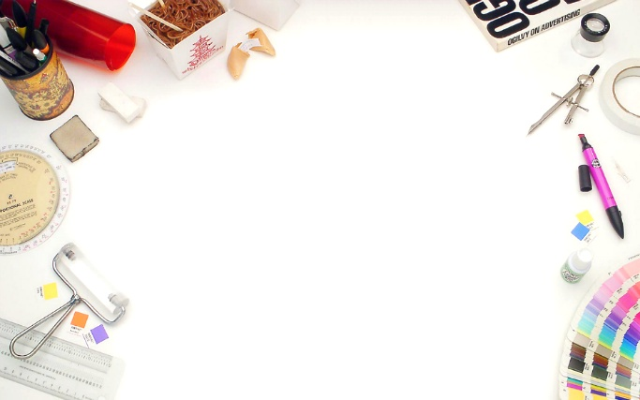
TOÁN
TIẾT 112- LUYỆN TẬP
(SGK trang 116)

Slide 2
KIỂM TRA BÀI CŨ
* Đặt tính rồi tính:
1418 x 4 2517 x 3
1418
2517
x
x
4
3
5672
7551

Slide 3
Bài tập 1: Đặt tính rồi tính
a. 1324 x 2 b. 2308 x 3
1719 x 4 1206 x 5
1324
1719
2308
1206
x
x
x
x
2
4
3
5
2648
6876
6924
6030

Slide 4
Bài 2: An mua ba cái bút, mỗi cái giá 2500 đồng. An đưa cho cô bán hàng 8000 đồng. Hỏi cô bán hàng trả lại cho An bao nhiêu tiền?
Bài giải
Mua ba cái bút hết số tiền là :
2500 x 3 = 7500 ( đồng)
Cô bán hàng trả lại số tiền là:
8000 - 7500 = 500 (đồng)
Đáp số: 500 đồng.

Slide 5
Bài 3: Tìm x
a, x : 3 = 1527 b, x : 4 = 1823
x = 1527 x 3
x = 1823 x 4
x = 4581
x = 7292

Slide 6

Trò chơi
Ai nhẩm nhanh

Slide 7
2424
x
3
7272
5
Hết giờ
4
3
2
1

Slide 8
4865
x
2
8620
1
Hết giờ
5
4
3
2

Slide 9
2132
x
4
8528
5
Hết giờ
4
3
2
1

Slide 10






CHÀO CÁC EM !

